Slide 1


Классика экологии — то, что можно увидеть, понюхать и измерить
Автор презентации: Presentacium.ru

Slide 2

Введение
В презентации мы рассмотрим основы экологии, включая классические принципы и законы. Обсудим уровни организации живой природы и методы исследования экологических факторов. Разберём примеры экосистем и их характеристики, а также влияние антропогенных факторов и методы измерения экологического состояния.

Slide 3

Основные экологические законы
Согласно закону минимума Либиха, урожайность растений ограничивается не общим количеством питательных веществ, а уровнем вещества, находящегося в минимальном количестве. Например, для полноценного роста и развития растения может потребоваться 100 мг калия, 50 мг азота и всего лишь 2 мг железа.
Закон толерантности Шелфорда утверждает, что существование организма зависит не только от минимумов, но и от максимумов, которые могут быть вредными.
Критические пределы могут варьироваться: для некоторых видов минимальные концентрации токсичных веществ составляют 0,001 мг/л, а максимальные — 0,1 мг/л.

Slide 4

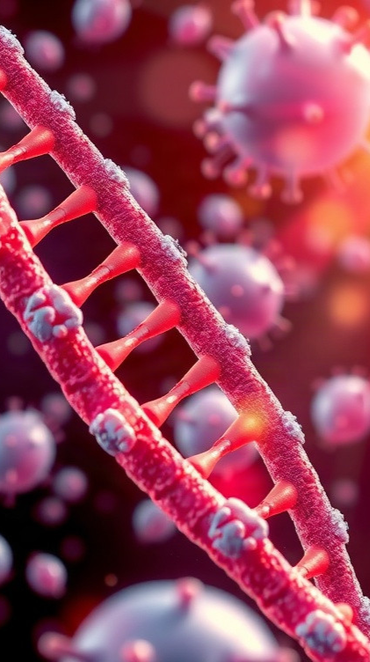
Уровни организации живой природы
Молекулярный уровень характеризуется взаимодействием молекул, составляющих живые организмы, например, ДНК содержит около 3 миллиардов пар нуклеотидов у человека.
Клеточный уровень включает в себя основные процессы жизнедеятельности клеток, таких как деление, где митоз обеспечивает точное распределение хромосом, при этом каждая клетка человека содержит 46 хромосом. Организменный уровень охватывает взаимодействие органов и систем, обеспечивающих функционирование целостного организма, в котором участвуют миллиарды клеток, работающих согласованно.

Slide 5

Пирамиды энергии и биомассы
Пирамиды энергии и биомассы наглядно иллюстрируют потоки энергии и массы в экосистемах.
Например, в экосистеме озера первичная продукция может составлять около 1000 ккал/м² в год, а общий вес организмов (биомасса) на уровне продуцентов — достигать 500 г/м².
В то же время на уровне консументов высшего порядка эти показатели значительно снижаются, что демонстрирует закон уменьшения энергии при переходе от нижних к верхним трофическим уровням.

Slide 6

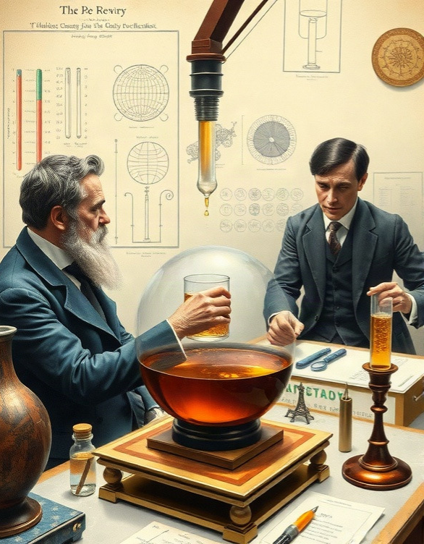
Классические экологические эксперименты
В 1859 году Чарльз Дарвин представил миру свою теорию эволюции, оказавшую значительное влияние на экологию. Эксперимент «Парниковый эффект», проведённый Джозефом Фурье в начале XIX века, позволил установить, что атмосфера Земли действует как одеяло, удерживающее тепло у поверхности планеты. Исследования Луи Пастера в 1860-х годах доказали, что микроорганизмы влияют на экосистемы, что стало важным шагом в понимании микробной экологии.

Slide 7
Виды экосистем
1
По классификации выделяют микроэкосистемы, например, лужи, гнилое дерево, где процессы происходят на площади в несколько квадратных метров.
2
Макроэкосистемы, такие как лес, море или озеро, охватывают территории в тысячи квадратных километров и являются более крупными образованиями.
3
Глобальная экосистема, или биосфера, включает все экосистемы Земли и занимает площадь около 510 миллионов квадратных километров.

Slide 8

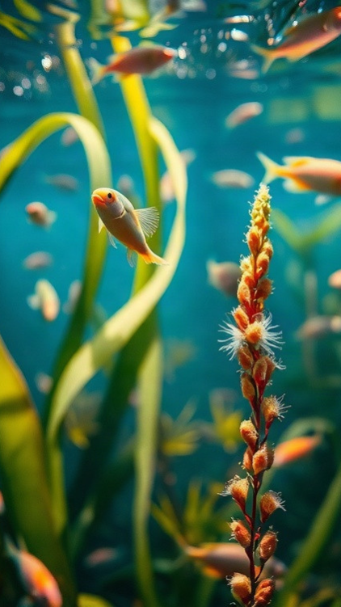
Характеристики водных экосистем
Водные экосистемы характеризуются высокой динамикой физических параметров: температура воды в открытых водоёмах колеблется от 0 °C до 35 °C, в зависимости от сезона и региона.
Содержание растворённого кислорода в воде может варьироваться от 0,5 мг/л в застойных водах до 14 мг/л в насыщенных кислородом чистых водоёмах.
Уровень pH воды может изменяться в диапазоне от 6,5 до 9,5, что влияет на видовой состав и жизнедеятельность гидробионтов.

Slide 9

Взаимодействие организмов в экосистемах
В природе существует более 1,8 миллиона описанных видов организмов, и каждый из них взаимодействует с другими в экосистемах. Например, в тропических лесах взаимодействие между растениями и насекомыми-опылителями обеспечивает около 80% опыления цветущих растений, что критично для их размножения. В экосистемах также наблюдается сложная сеть пищевых отношений, где более 20% биомассы суши составляют микроорганизмы, участвующие в разложении органических веществ.

Slide 10

Влияние антропогенных факторов
1
2
Согласно данным Международного союза охраны природы, более 25 тысяч видов животных и растений находятся под угрозой исчезновения из-за деятельности человека, включая разрушение среды обитания, загрязнение и изменение климата.
По оценкам, к 2100 году повышение средней температуры на планете на 2 °C может привести к вымиранию от 7% до 42% всех видов млекопитающих и птиц. Среди факторов, влияющих на экосистемы, значительное место занимает выбросы парниковых газов, которые, по данным Всемирной метеорологической организации, с 1990 года выросли более чем на 50%.

Slide 11
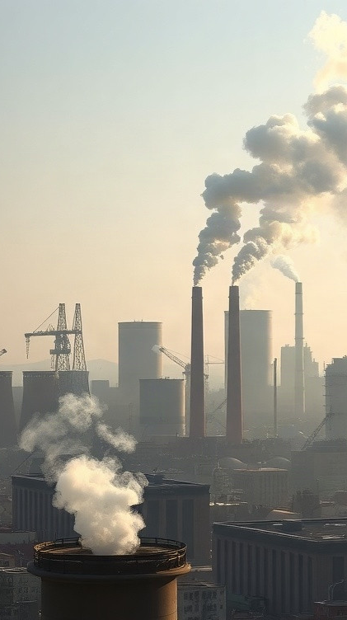
Примеры экологических индикаторов
Индекс загрязнения атмосферы (ИЗА) показывает уровень загрязнения воздуха и рассчитывается на основе концентрации нескольких загрязняющих веществ. Например, в крупных городах уровень ИЗА может достигать 7–10 баллов, что свидетельствует о высоком уровне загрязнения.
Также для оценки состояния окружающей среды используется показатель биоразнообразия, который выражается в количестве видов животных и растений на определённой территории.

Slide 12
Методы измерения экологического состояния
Для оценки экологического состояния применяются методы химического анализа, включая спектрофотометрию, позволяющую определять концентрацию загрязняющих веществ с точностью до 0,01 мг/л. Также используются биоиндикационные методики, например, анализ состояния хвои сосны, который показывает уровень загрязнения воздуха в городских районах, где у 30% деревьев отмечено повреждение хвои. Кроме того, применяются дистанционные методы мониторинга, такие как спутниковая съёмка, которая позволяет отслеживать изменения состояния экосистем на площади до 100 тыс.
кв.
км.

Slide 13
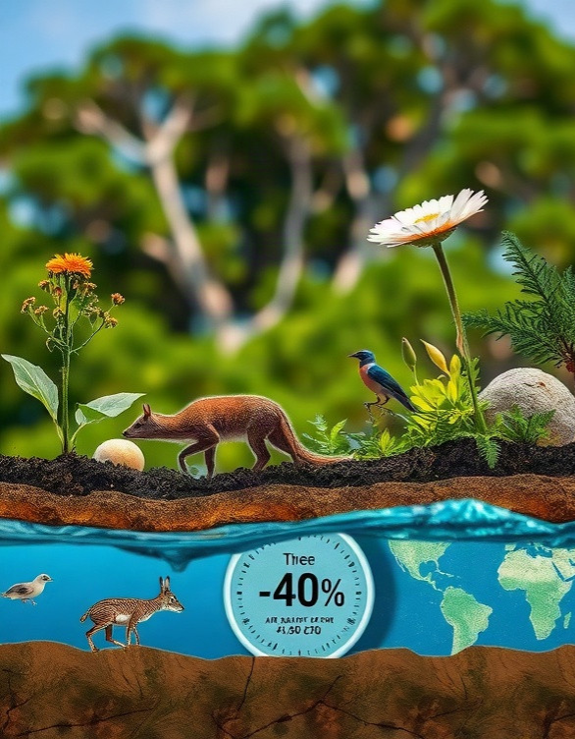
Применение классических экологических знаний
Диаграмма показывает применение классических экологических знаний для мониторинга окружающей среды. Параметры измеряются в процентах и включают: мониторинг качества воздуха (25%), изучение влияния загрязнений на водные объекты (20%), исследование биоразнообразия (25%), анализ пищевых цепей (15%), оценку состояния почв (15%).

Slide 14

Спасибо за внимание!
Спасибо за внимание. В этой презентации мы рассмотрели основные понятия экологии, законы и принципы, а также различные методы исследования и уровни организации живой природы. Мы также изучили различные виды экосистем, их характеристики и взаимодействие организмов в них, а также влияние антропогенных факторов и методы измерения экологического состояния. Надеемся, что представленная информация будет полезна в вашей учёбе и исследованиях.

